Slide 1
쇼핑몰 프로그램

Slide 2
쇼핑몰 프로젝트 기능
상품 등록 : 쇼핑몰에서 보이는 상품은 사전에 등록 절차를 거쳐 관리자가 등록함. 별도의 등록화면을 구현하지 않고, 등록 메서드로 일괄 등록할 수 있게 구현한다.
사용자 등록 및 로그인 : 쇼핑몰을 이용하기 위해 사용자 등록 절차가 필요하다. 개인별로 사용자를 등록하고 로그인한 후 쇼핑몰을 이용할 수 있다.
상품목록 및 정보 출력 : 쇼핑몰의 메인 화면이 된다. 등록된 상품의 세부 정보를 나열하고 장바구니로 선택할 수 있게 한다.
장바구니 : 상품 목록 화면에서 선택된 상품들을 임시 보관하는 기능(배열 사용)
계산 : 장바구니에 등록된 상품들을 일괄 계산하는 기능으로, 로그인하면 선택한 사용자의 결제 정보를 함께 보여준다. 이전화면으로 돌아가 상품을 추가하는 것도 가능하다.

Slide 3
쇼핑몰 프로그램의 클래스 목록
번호 | 클래스 | 설명
1 | IShop | 쇼핑몰의 기본 구조를 정의한 인터페이스
2 | Product | 상품의 기본 구조와 정보 출력 기능이 있는 추상 클래스
3 | MyShop | 쇼핑몰의 메인 클래스로, IShop 인터페이스를 구현하는 여러 쇼핑몰 클래스가 있다.
4 | CellPhone | Product 추상 클래스를 구현한 휴대폰 클래스
5 | SmartTV | Product 추상 클래스를 구현한 스마트 TV 클래스
6 | User | 쇼핑몰 사용자 정의를 위한 클래스
7 | ShopLauncher | 쇼핑몰 프로그램의 실행을 위한 런처 프로그램

Slide 4
CellPhone
△ carrier:String
CellPhone(pname:String, price:int, carrier:String) printExtra() : void
SmartTV
△ resolution : String
SmartTV(pname:String, price:int, resolution:String) printExtra() : void
c
c
Product
△ pname:String △ price:int
printDetail( ) : void printExtra() : void
IShop
setTitle(title:String) : void genUser() : void genProduct() : void start() : void
ShopLauncher
main(args:String[]) : void
MyShop
△ users : User[] △ products : Product[] △ cart:Product[] △ scan : Scanner △ selUser:int △ title : String
setTitle(title:String) : void start() : void productList():void checkout():void genUser():void genProduct():void
User
□ name : String □ payType : PayType
User(name:String, payType:payType) getName() : String setName(name:String) : void getPayType():payType setPayType(payType:PayType):void
c

Slide 5
IShop 인터페이스 구성
번호 | 클래스 | 설명
1 | setTitle(String title) | 쇼핑몰 제목(이름)을 설정한다.
2 | genUser() | 쇼핑몰을 이용할 수 있는 예제 사용자들을 생성한다.
3 | genProduct() | 쇼핑몰의 예제 상품을 생성한다.
4 | start() | 쇼핑몰 프로그램을 실행하는 시작 메서드이다
Product 추상 클래스 구성
번호 | 클래스 | 설명
1 | printDetail() | 상품의 기본 정보인 상품 이름과 가격을 출력한다. 상세 정보를 출력하려고 printExtra() 메서드를 호출한다.
2 | printExtra() | 추상 메서드로, 실제 구현은 서브 클래스에서 해야 한다. printDetail()에서 자동으로 호출하므로, printExtra()에 구현된 내용도 자동으로 함께 출력된다.

Slide 6
User 클래스 구성
번호 | 클래스 | 설명
1 | user(String name, PayType payType) | 생성자로 이름과 결제 정보를 받아 설정한다.
2 | String getName() | 사용자의 이름 정보를 리턴한다.
3 | void setName(String name) | 사용자의 이름 정보를 설정한다.
4 | PayType getPayType() | 사용자의 결제 정보를 리턴한다.
5 | void setPayType(PayType payType) | 사용자의 결제 정보를 설정한다.
CellPhone 클래스 구성
번호 | 클래스 | 설명
1 | CellPhone(String pname,int price, String carrier) | 생성자로, 상품 이름과 가격, 통신사 정보를 받아서 처리한다.
2 | void printExtra() | 인터페이스에 정의된 추상 메서드를 오버라이딩한다. 추가 정보인 통신사 정보를 출력한다.

Slide 7
MyShop 클래스 구성
SmartTV 클래스 구성
번호 | 클래스 | 설명
1 | SmartTV(String pname,int price, String resolution) | 생성자로, 상품 이름과 가격, 해상도 정보를 받아서 처리한다.
2 | void printExtra() | 인터페이스에 정의된 추상 메서드를 오버라이딩한다. 추가 정보인 해상도 정보를 출력한다.
번호 | 클래스 | 설명
1 | setTitle(String title) | 쇼핑몰 제목(이름)을 설정한다.
2 | genUser() | 쇼핑몰을 이용할 수 있는 예제 사용자들을 생성한다.
3 | getProduct() | 쇼핑몰의 예제 상품을 생성한다.
4 | start() | 쇼핑몰 프로그램을 실행하는 메인 시작 메서드이다.
5 | void productList() | 상품 목록을 보여주고 장바구니에 담을 수 있도록 하는 메서드이다.
6 | void checkout() | 결제 진행을 위한 메소드로, 장바구니에 선택된 상품과 결제금액, 결제 수단을 보여 주고 처리하는 메서드

Slide 8
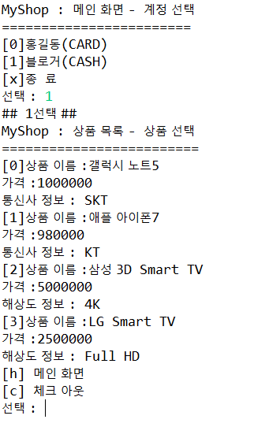
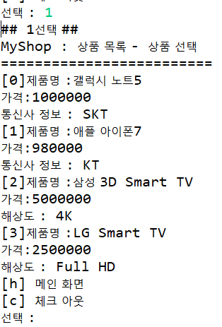

Slide 9
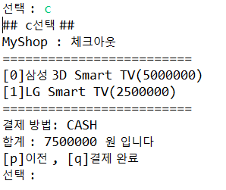
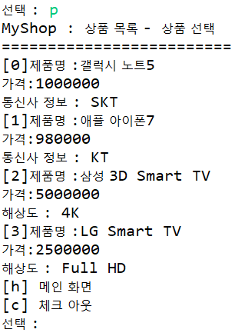

Slide 10
